Slide 1
Сказкотерапия с элементами экспериментирования
Подготовила:
педагог-психолог
Семеновская Н.А.

Slide 2

                Сказкотерапия - королевство внутреннего мира
                Эксперименты и опыты – царство внешнего, природного мира

Slide 3
Интеграция технологий
Естественная форма общения
Сказка
Естественная форма передачи опыта
Эксперимент
Созерцание и раскрытие внутреннего и внешнего мира
Сказка
Терапия сказочной средой и реальной обстановкой
Эксперимент
Эксперимент
Сказка

Slide 4
Структура интеграции
Сказкотерапия
Арт-терапия и эксперимент

Slide 5
Виды сказок
Дидактические
Диагности-ческие
Художест-венные
Психо-коррекционные
Медитативные

Slide 6
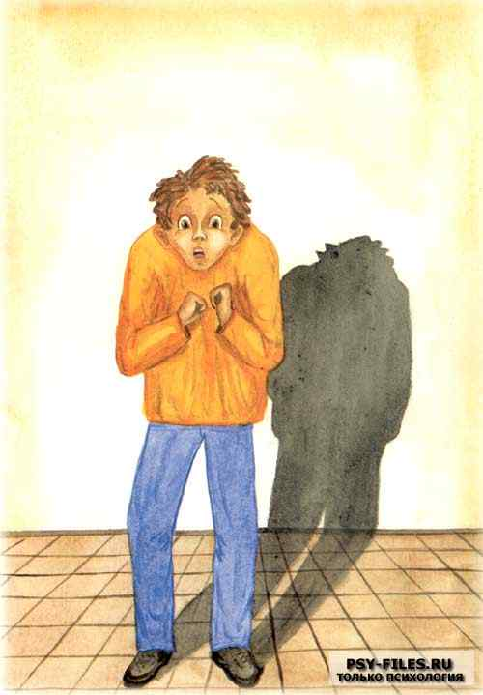
Сказка «Страх» .
Один мальчик сказал себе тихо-тихо: «Как страшно!» Чего он боится?

Slide 7
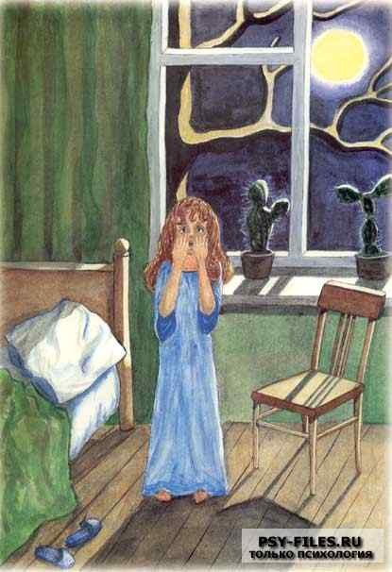
Сказка «Дурной сон»
Однажды одна девочка внезапно проснулась и сказала: «Мне приснился очень плохой сон». Что увидела во сне девочка?

Slide 8
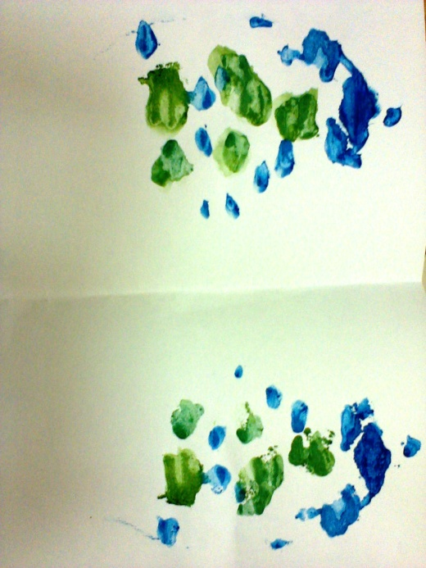
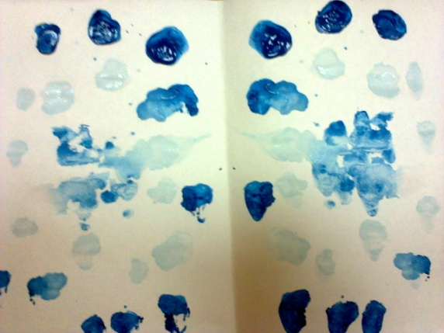
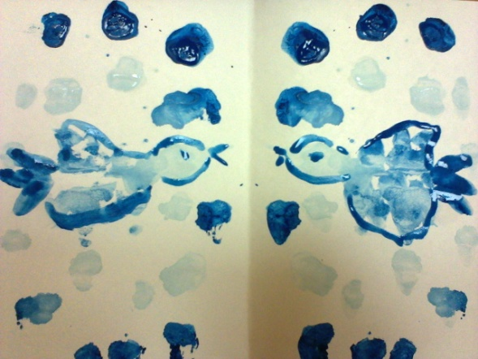
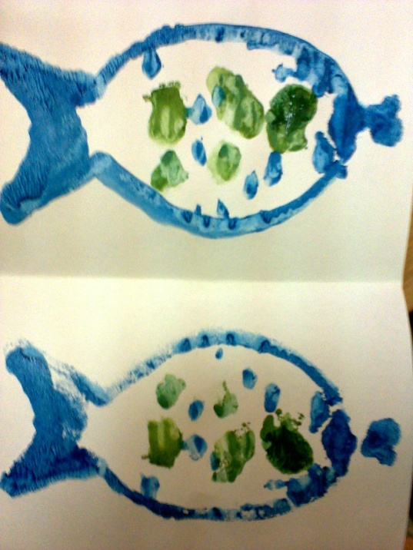
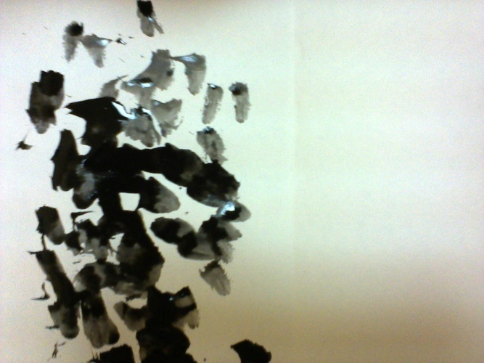
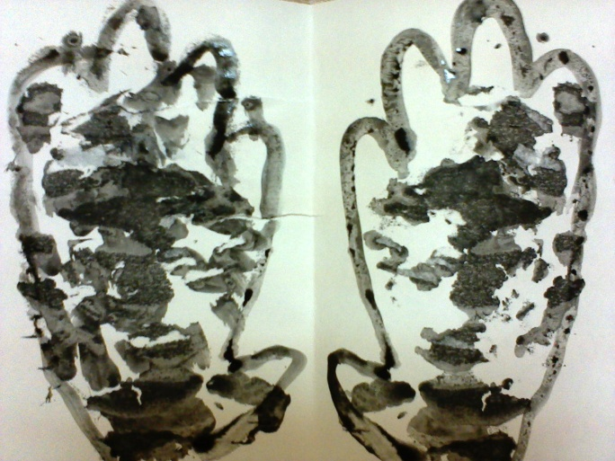
Монотипия

Slide 9
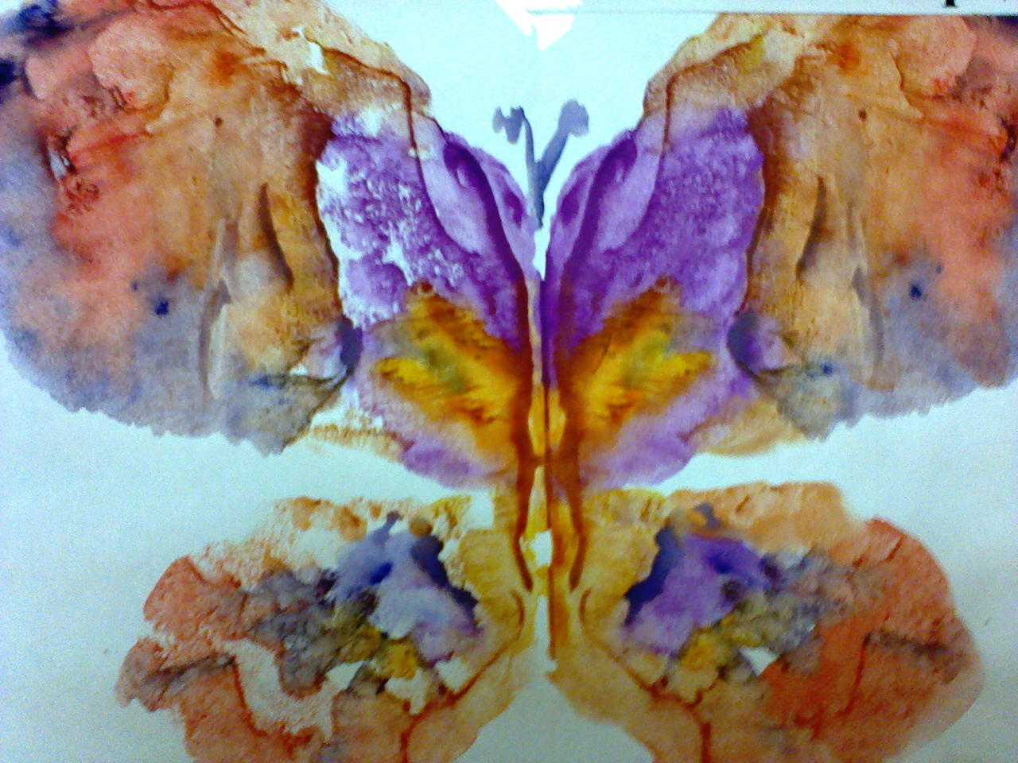
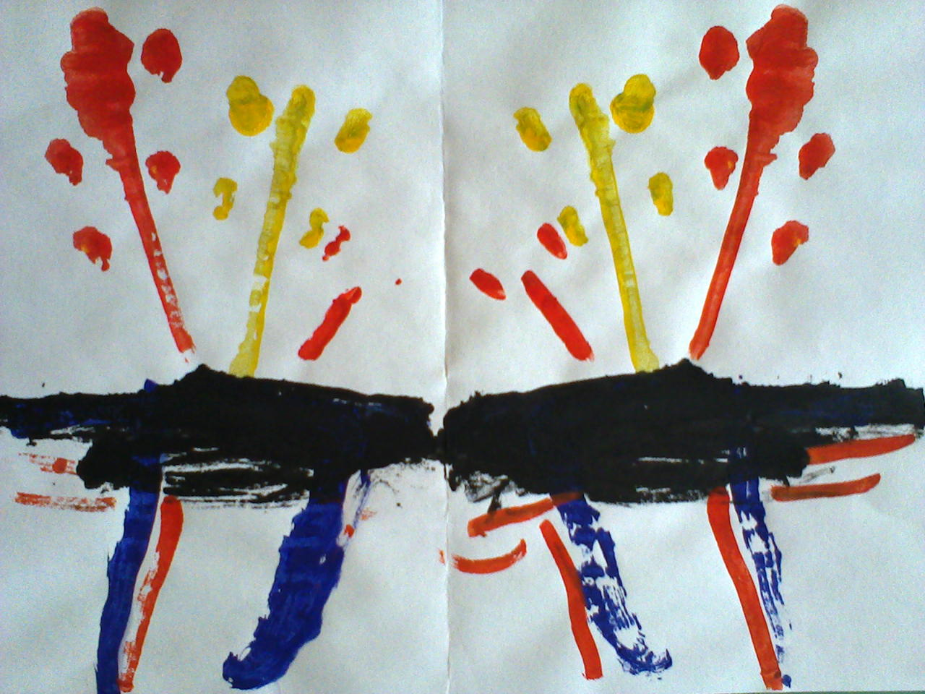
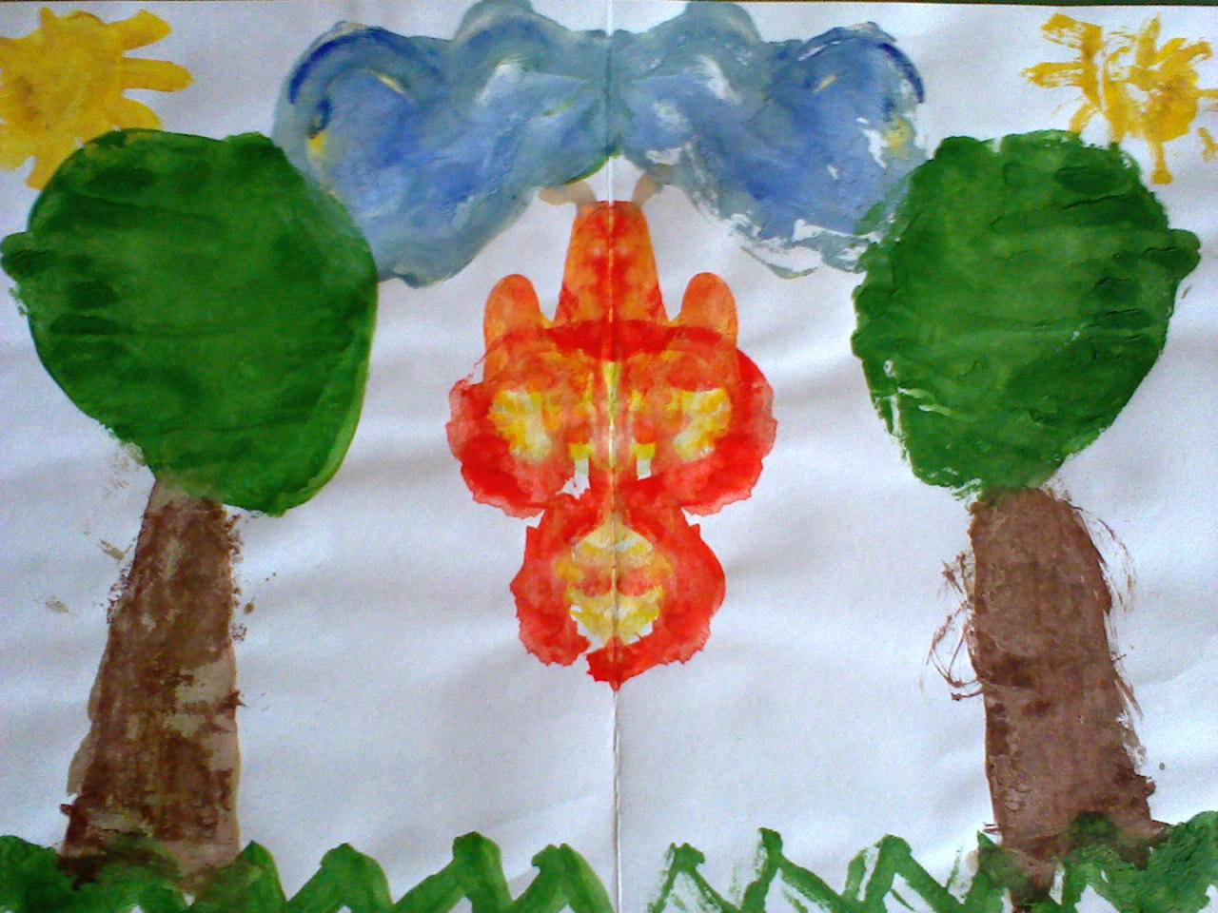
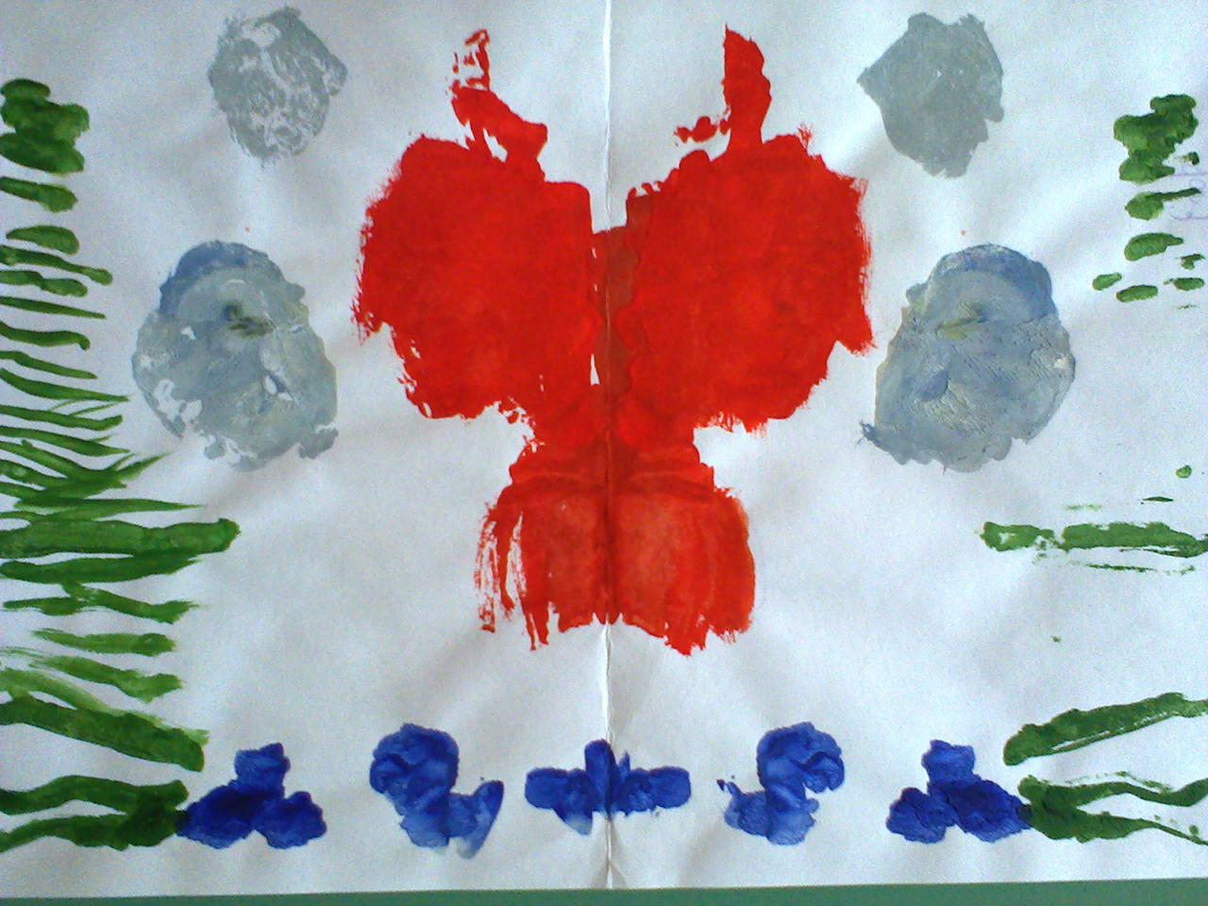

Slide 10
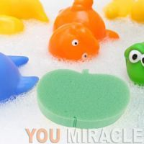
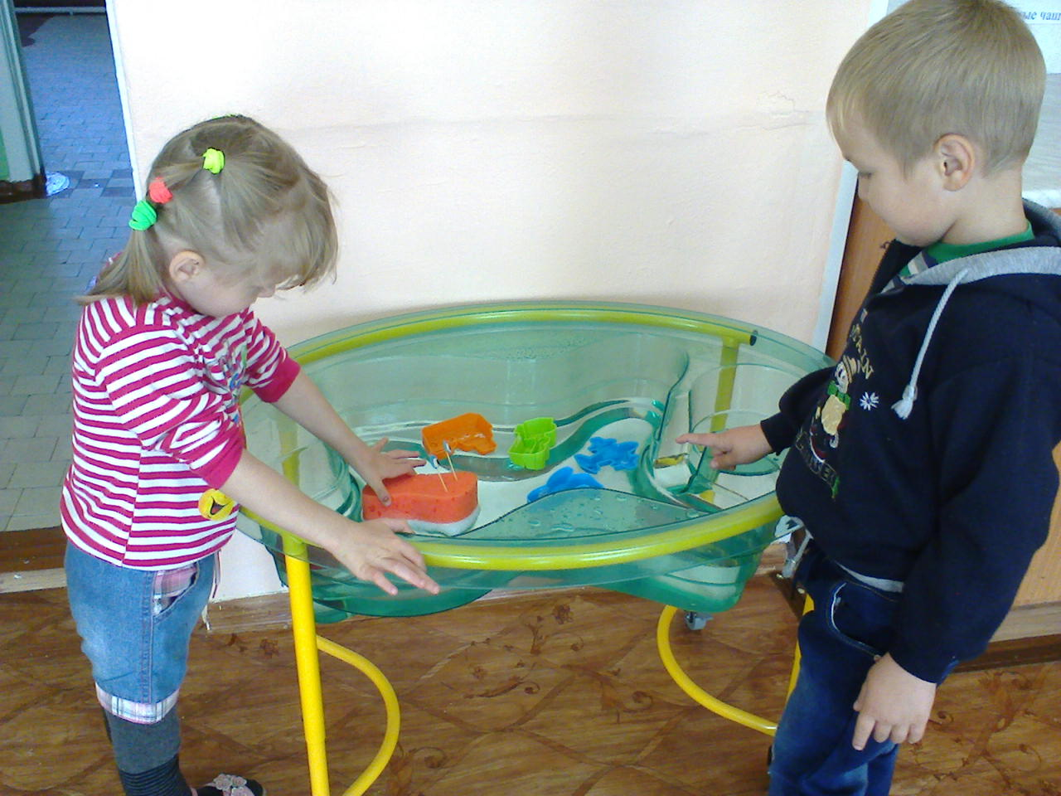
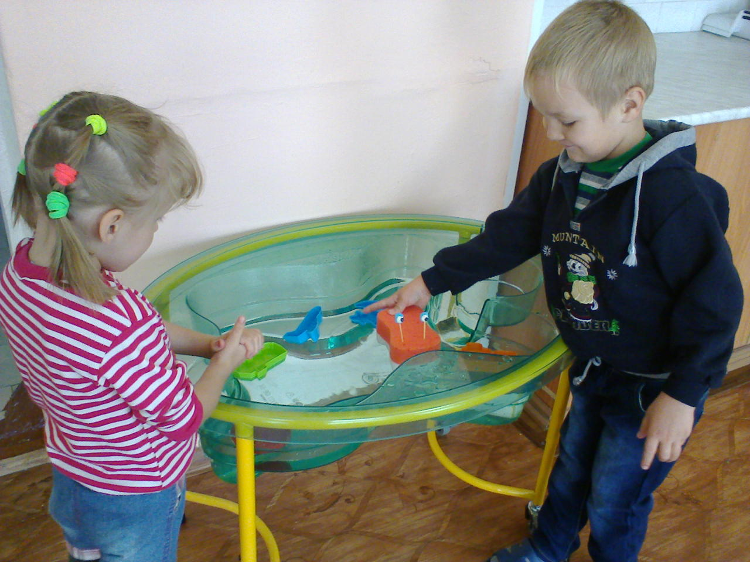
Сказка «Жадная губка»
Не за тридевять островов, не за тридевять городов, а в соседнем доме стояла ванна. Время от времени воркующая струйка воды касалась ее дна и разбивалась ручейков и тысячи брызг. Вода шумела, волновалась и плескалась, прибывая с каждой минутой.

Slide 11
Опыты- «фокусы» с водой
« Цветы лотоса»
«Разбегающиеся зубочистки»
« Яйцо – подводная лодка»
« Исчезающая монета»

Slide 12
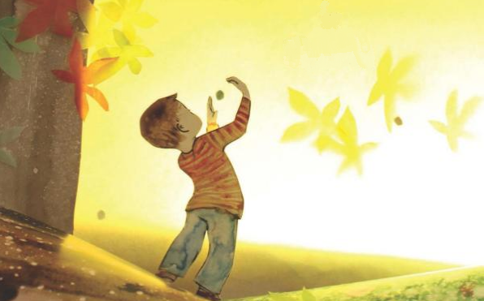
Как Андрюша семечко посадил.
Сказка для детей, которые не хотят ходить в детский сад.
« Пока семечко было маленькое, оно тихо лежало в пакетике, как в колыбельке, вместе с другими маленькими семечками. А как пришло время, все семечки посадили в садик около дома, и только одно семечко посадили дома, в горшочке на подоконнике. Очень Андрюша с ним подружился — и разговаривал, и поливал. Проросло семечко, стало росточком.»

Slide 13
Опыты с семенами
Цикл развития растений (семечко-росток-взрослое растение)
Рост растений в разных условиях (вода,свет,тепло,земля)

Slide 14
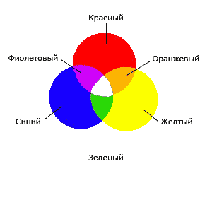
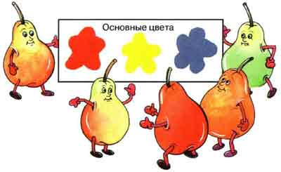
Три братца
Жили-были на свете три цвета: черный, белый и красный
Как-то говорит черный цвет белому:
- Мы с тобой цвета-братья. От нас оттенки серого цвета на земле появляются.
- Ничего общего у нас нет, - не согласился белый. Я под небесами на пушистых белых облаках летаю, а ты в землю зарываешься. Если смешать белый цвет с красным, получится нежно-розовый. Если черный с красным смешать, цвет станет грязным. Так что, черный, ты мне не брат.
Расстроился черный цвет, чуть не плачет.
.

Slide 15
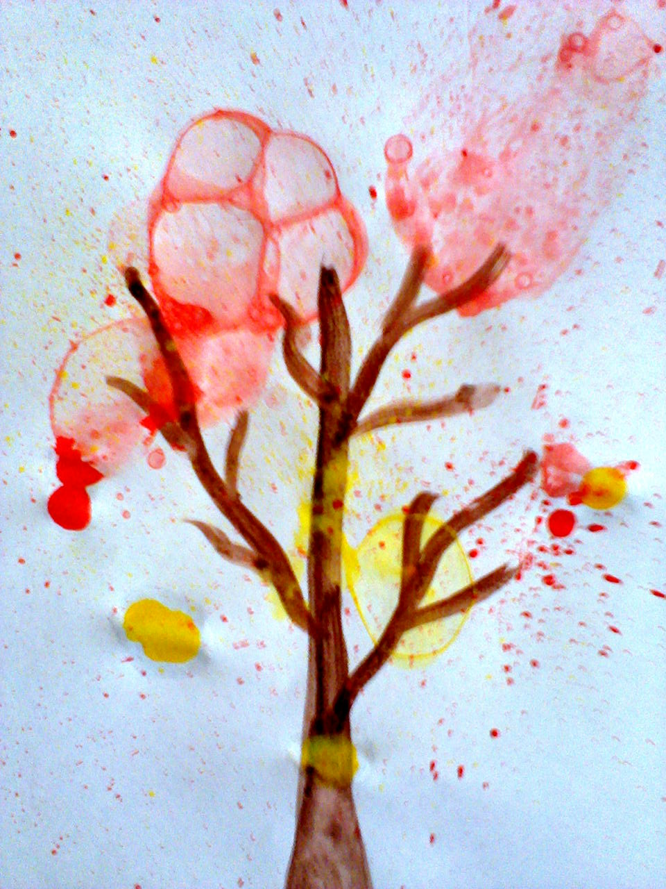
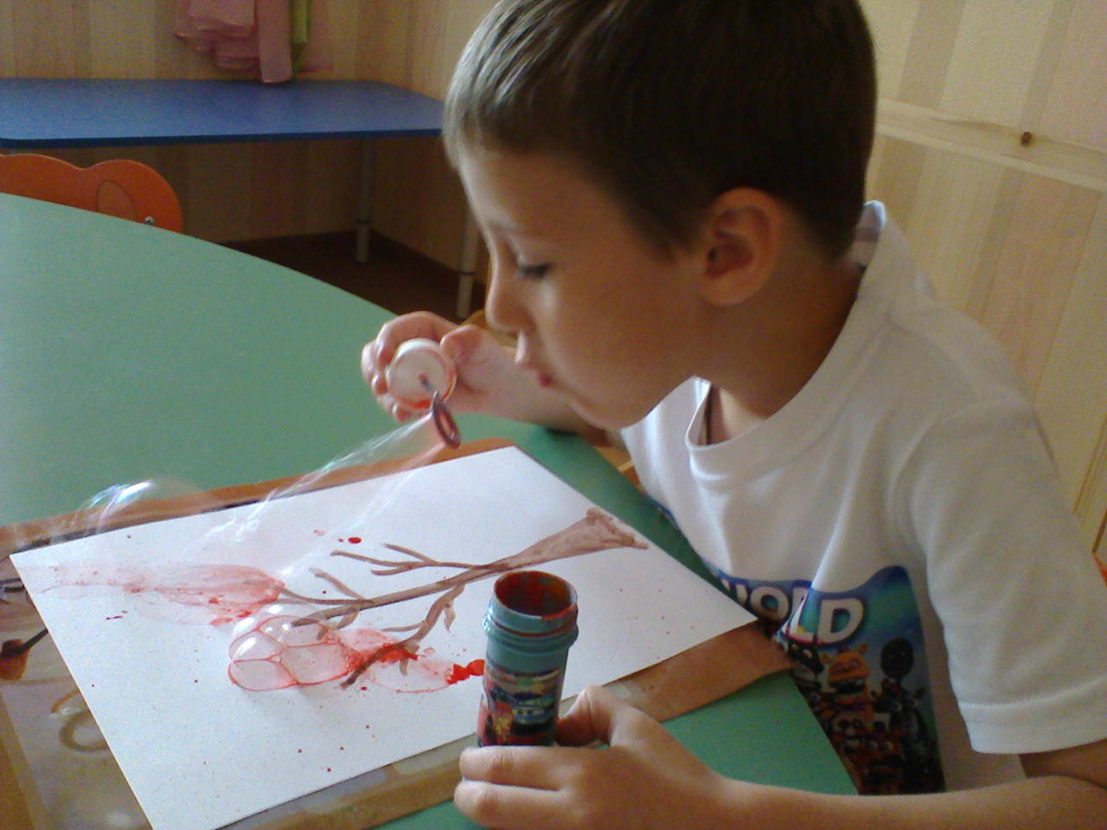
Опыты по смешиванию красок
Рисование мыльными пузырями
Печатание разными предметами

Slide 16
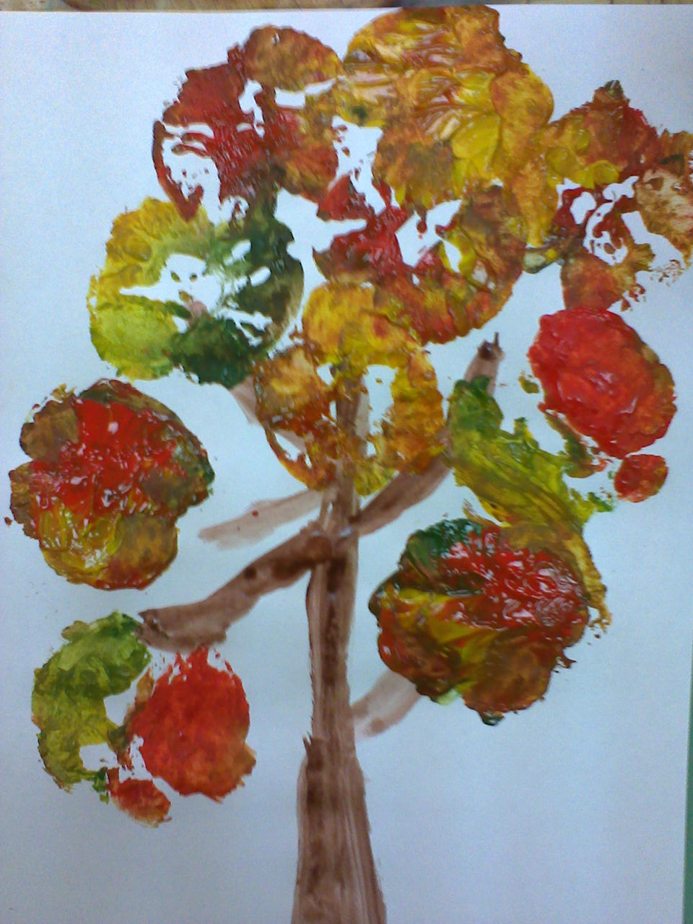
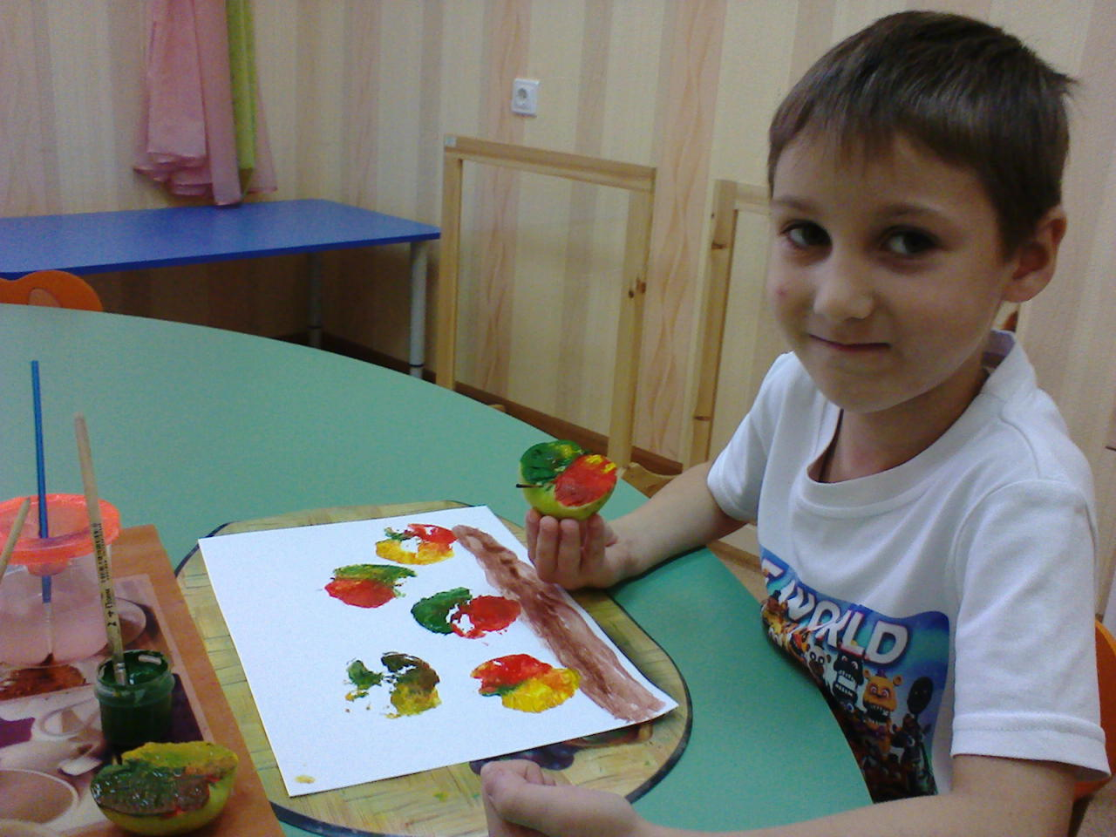
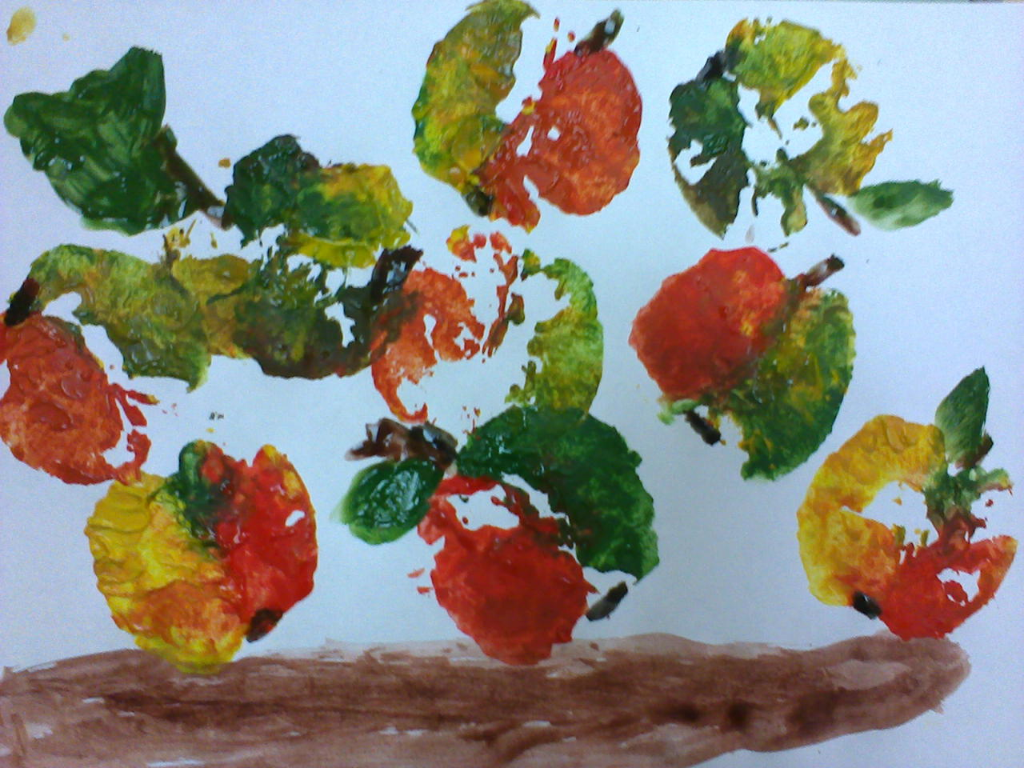
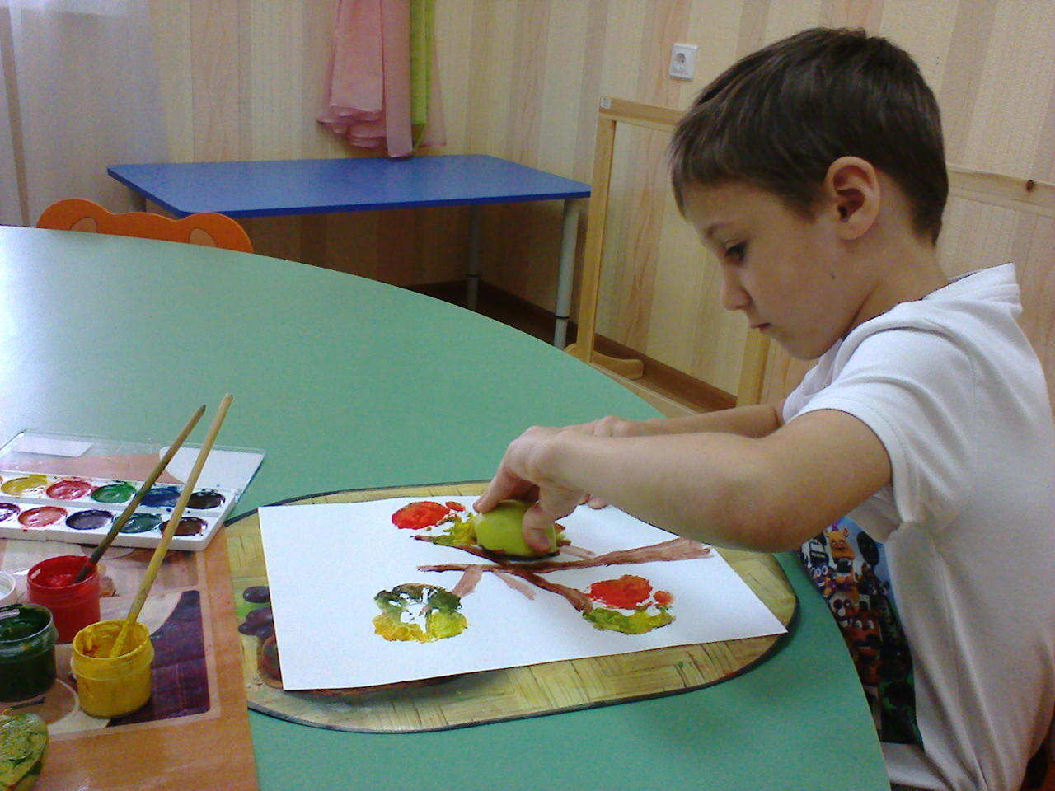

Slide 17
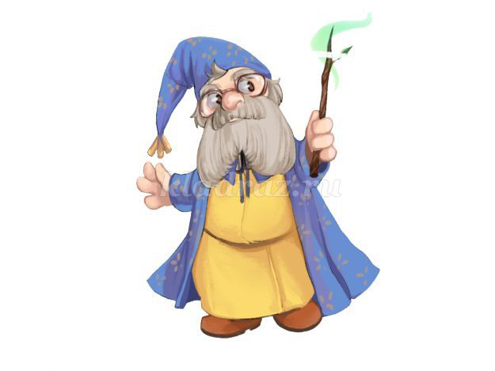
Сказка "Волшебник Кукумба в песочной стране"
В далекой-далекой стране, среди гор и холмов родился мальчик. Он был очень любознательный. Но родители никак не могли придумать ему имя. Так и рос мальчик без имени.
Однажды, гуляя в долине цветов, мальчик нашел палочку. Она ему очень понравилась. Он стал с ней играть. Играя, мальчик произнес волшебные слова: ку-кум-ба, и взмахнул палочкой.

Slide 18
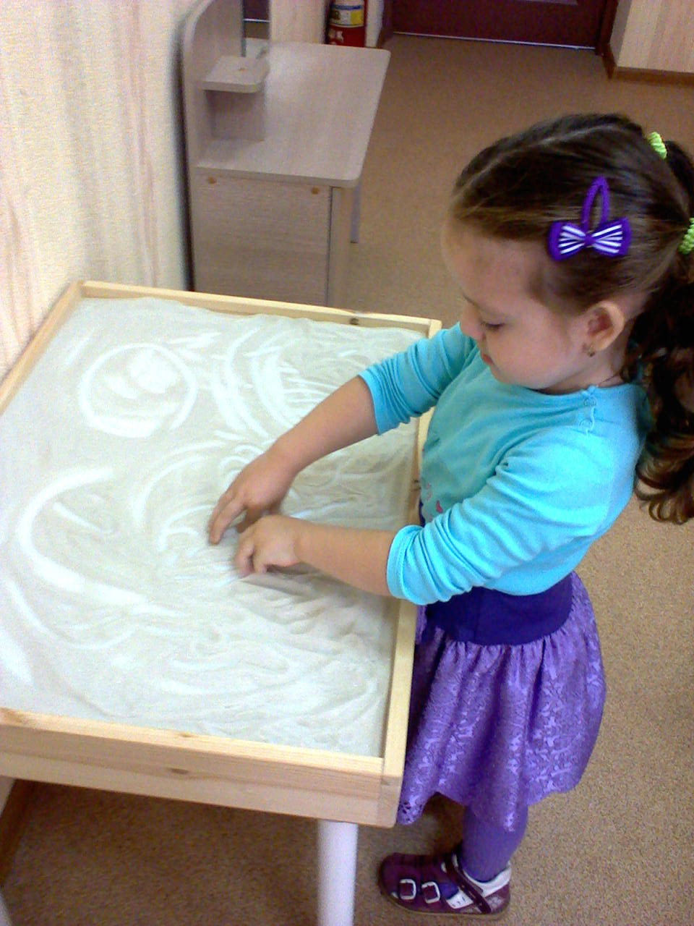
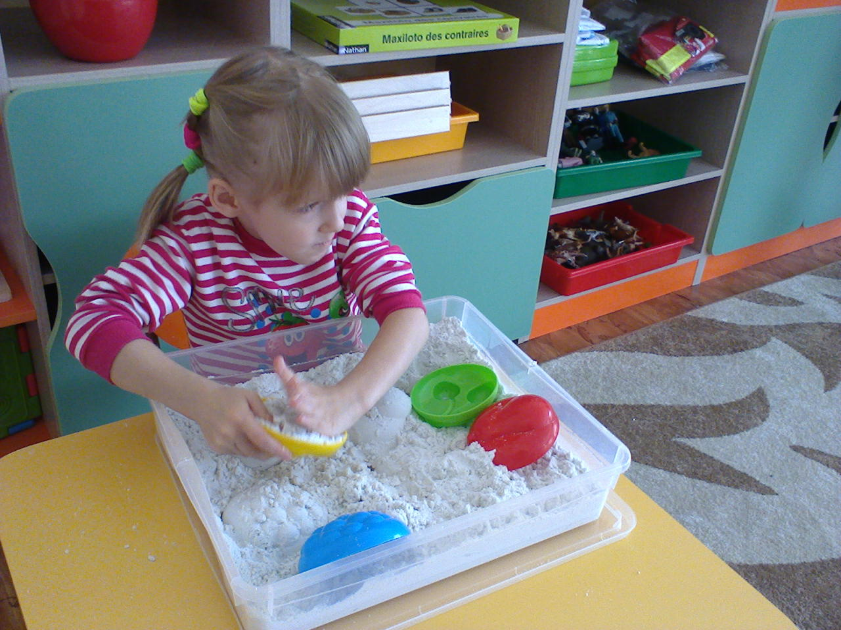
Опыты с песком
Откуда берется песок
Из чего состоит песок
Текучесть песка
Мокрый песок (лепка)
Рисование сухим песком

Slide 19
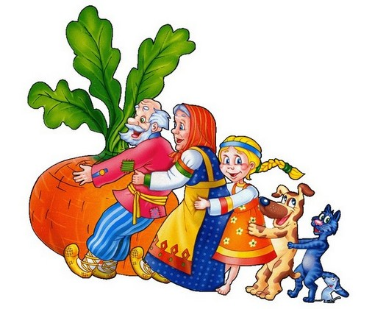
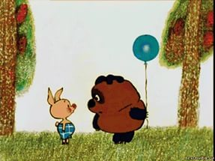
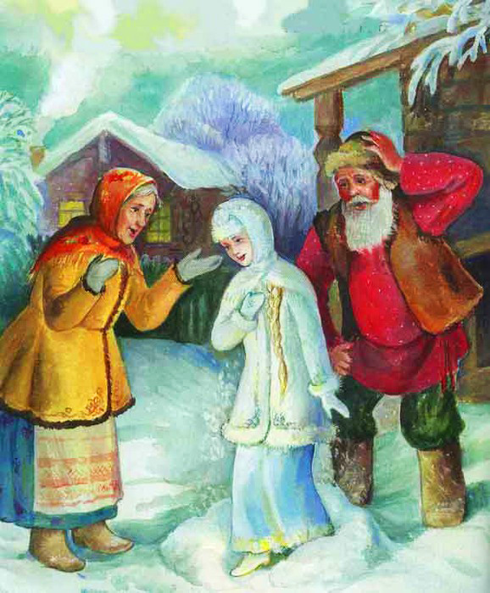
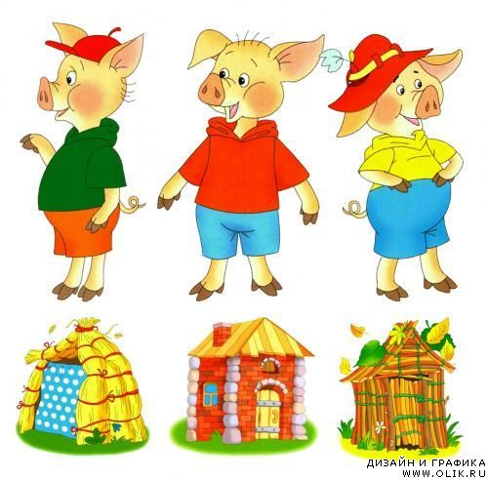

Slide 20
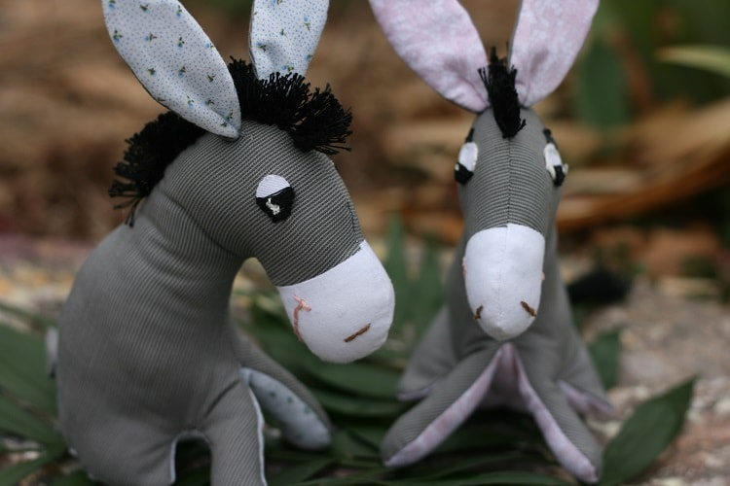
Сказка про осликов для упрямых детей.
Жили-были два очень упрямых ослика. Каждый из них делал только то, что хотел или считал нужным. Ослики любили играть и веселиться в разных уголках двора.

Slide 21
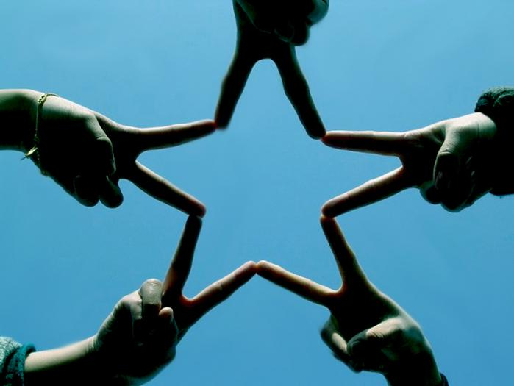

Сказка «Одинокая звезда»
В давние-предавние времена небо по ночам было совсем темным. На нем совершенно не было звезд, кроме одной крошечной звездочки. Она жила высоко в небе и, когда оглядывалась вокруг, то замечала, что она совершенно одна…

Slide 22
Спасибо за внимание!

